Slide 1

15
필터(Filter) 와 리스너(Listener)

Slide 2
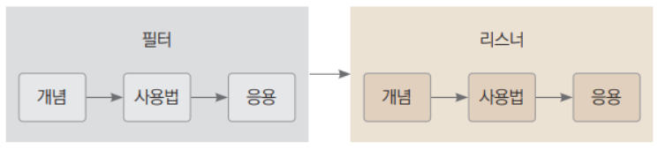
학습 목표 및 순서
▣ 학습 목표
필터는 클라이언트의 요청을 가장 먼저 받아 사전 처리하는 역할을 합니다.
리스너는 웹 컨테이너에서 발생하는 이벤트를 감지하고 처리합니다.
이번 장에서는 필터와 리스너를 학습합니다.
▣ 학습 순서

Slide 3
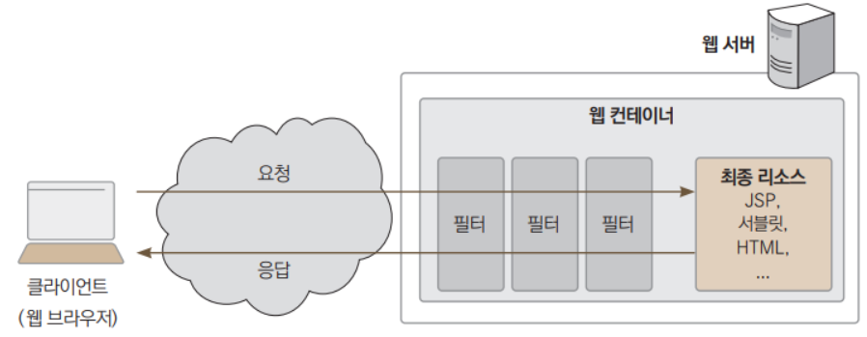
15.1 필터
▣ 필터란..??
필터는 웹 컨테이너의 ‘전면’에서 클라이언트와 주고받는 메시지를 처리
클라이언트가 요청을 보내거나, 웹서버가 응답할때는 필터를 거치게 됨
요청과 응답에 대해 전처리 혹은 후처리를 할 수 있음
또한 2개 이상을 연결할 수 있어 이를 “필터체인”이라 함

Slide 4
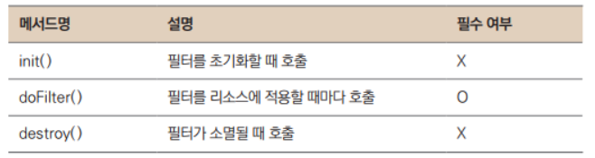
15.1 필터
▣ Filter 인터페이스
필터 기능 개발을 위해 Filter 인터페이스를 구현(implements)해야 함
Filter 인터페이스에 정의된 메서드
▣ init() 메서드
웹 컨테이너가 필터를 초기화할때 딱 한번 호출됨
디폴트 메서드이므로 오버라이딩은 필수사항 아님

Slide 5
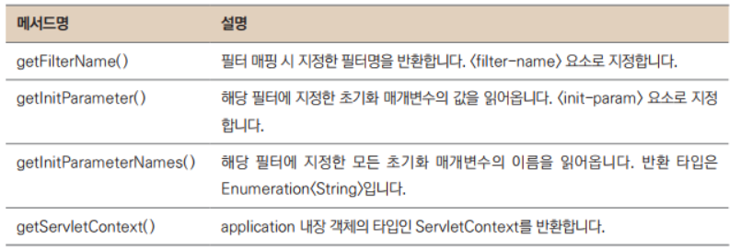
15.1 필터
▣ init() 메서드
매개변수로 선언된 FilterConfig는 web.xml에 정의한 초기화 매개변수를 읽을 수 있음

Slide 6
15.1 필터
▣ doFilter() 메서드
클라이언트의 요청을 리소스에 적용할 때마다 호출
매개변수로 선언된 객체의 역할
ServletRequest : 요청 정보를 저장한 객체
ServletResponse : 응답 정보를 저장한 객체
FilterChain : 필터 체인에서 다음 필터를 호출하거나 최종 리소스를 호출할 때 사용
가장 먼저 요청에 대해 전처리를 진행
그런 다음 doFilter()를 호출하여 필터 체인에서 다음 필터를 호출하거나, 최종 리소스를 호출
[Note] chain.doFilter( ) 메서드를 호출하지 않으면 전처리 결과를 다음 단계로 넘기지 않으므로 요청 처리가 여기서 멈추게 되어 웹 브라우저에서는 아무런 응답도 받을 수 없음

Slide 7
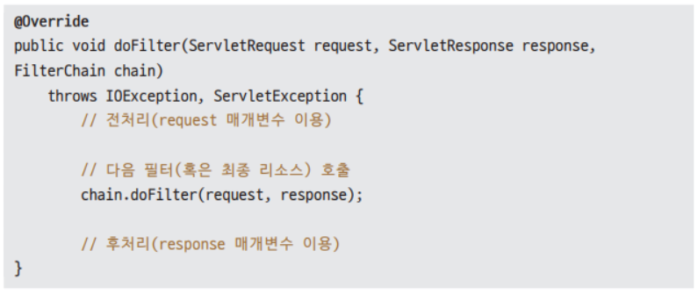
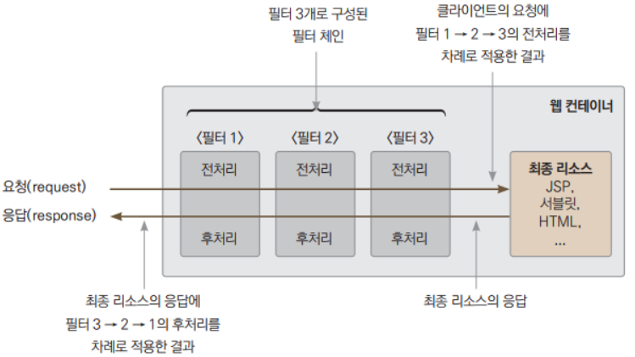
15.1 필터
▣ doFilter() 메서드
doFilter() 일반적인 오버라이딩 형태 및 전체 처리 과정

Slide 8
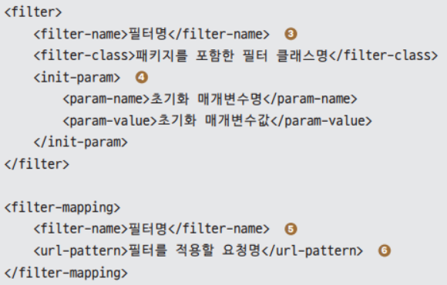
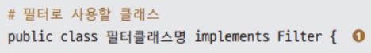
15.1 필터
▣ destroy() 메서드
필터가 종료될 때 딱 한 번 호출되어 필터를 통해 열었던 리소스를 닫음.
init() 메서드와 마찬가지로 디폴트 메서드므로 필요할 때만 오버라이딩
▣ web.xml에서 필터 매핑하기
필터 사용을 위해서는 요청명과 해당 필터를 매핑해야 함
web.xml은 다음과 같이 사용

Slide 9
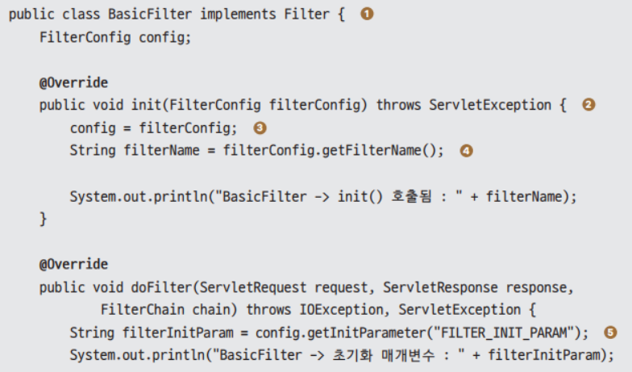
15.1 필터
▣ 필터 클래스 작성
예제 15-1] Java Resources/filter/BasicFilter.java
❶ 필터 클래스이므로 Filter 인터페이스를 구현
❷ init() 메서드 오버라이딩
❸ doFilter( ) 메서드에서 사용하기 위해 값 설정
❹ <filter-name> 읽어옴
❺ 초기화 매개변수 읽어옴. ❸에서 저장해 둔 FilterConfig 객체사용

Slide 10
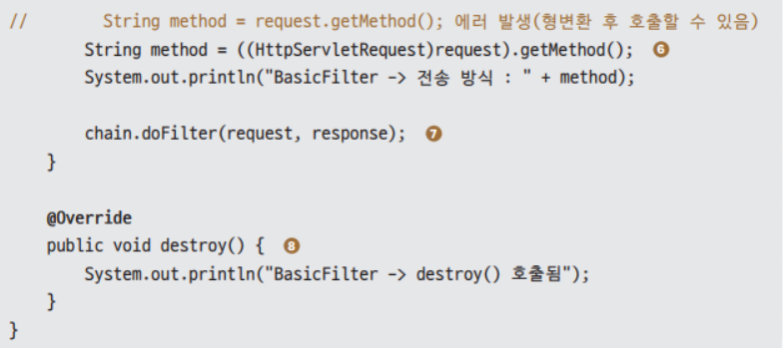
15.1 필터
▣ 필터 클래스 작성
예제 15-1] Java Resources/filter/BasicFilter.java(계속)
❻ getMethod()를 통해 전송 방식을 출력
❼ 필터에서 작업이 끝나면 동적 자원인 JSP로 제어권을 넘김
❽ 웹 컨테이너가 중지될때 호출되어 필터를 소멸시킴
[Note] ❻에서 매개변수인 request는 ServletRequest 타입이므로 먼저 HttpServletRequest로 형변환해야만 request 내장객체의 메서드를 호출할 수 있음

Slide 11
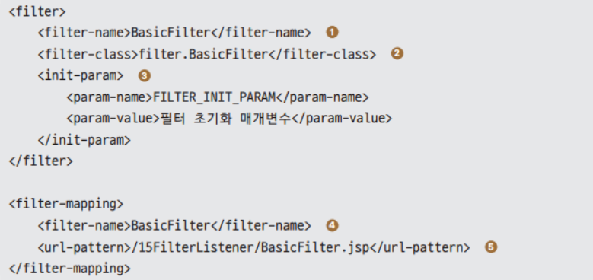
15.1 필터
▣ 필터 클래스 작성
예제 15-2] webapp/WEB-INF/web.xml
❺ 해당 요청명으로 요청이 들어오면 ❹ 필터명을 찾는다. ❶ 해당 필터명으로 등록된 ❷ 클래스를 필터로 사용하게된다.
❸ 해당 필터에서 사용할 초기화 매개변수를 등록

Slide 12
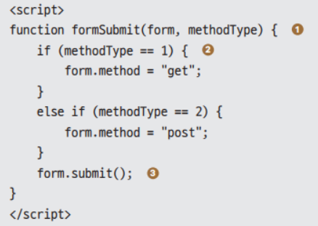
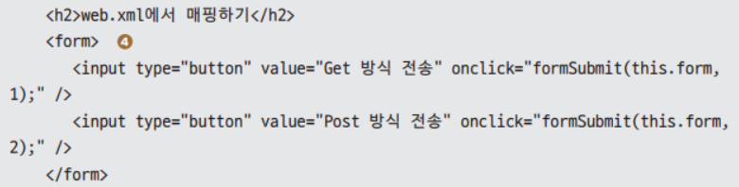
15.1 필터
▣ 필터를 적용할 JSP 작성
예제 15-3] webapp/15FilterListener/BasicFilter.jsp
❶ Javascript 함수에서 get / post 두가지 방식으로 submit 할수있도록 정의
❹ 1이면 get방식, 2면 post방식 전송

Slide 13
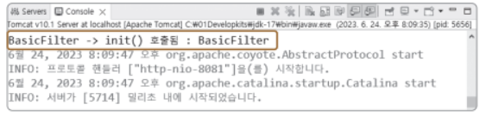
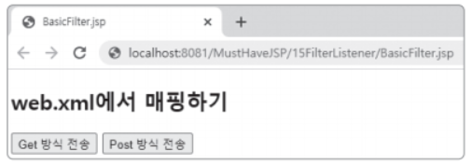
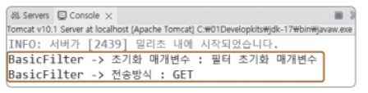
15.1 필터
▣ 동작 확인
이클립스의 Server 탭에서 톰켓 서버를 시작 후 콘솔 확인
JSP 실행. 콘솔을 보면 doFilter() 메서드가 실행된것을 알 수 있음

Slide 14
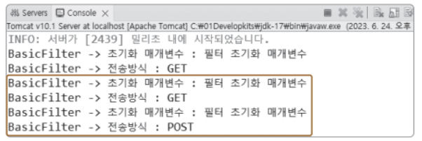
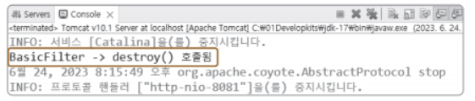
15.1 필터
▣ 동작 확인
웹 브라우저에서 get방식, post방식 버튼을 순서대로 클릭
Servers 탭에서 톰켓 서버 종료

Slide 15
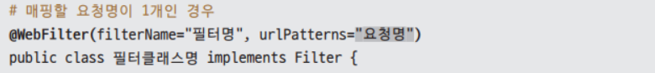
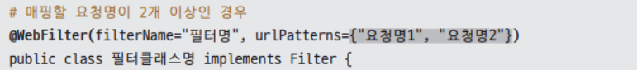
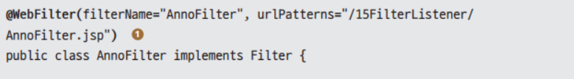
15.1 필터
▣ 애너테이션으로 필터 매핑하기
필터 매핑의 2번째 방법은 애너테이션을 사용하는 것
▣ 필터 클래스 작성
예제 15-4] Java Resources/filter/AnnoFilter.java
❶ 애너테이션으로 필터명과 요청명을 매핑. 즉 해당 요청이 들어오면 필터를 적용하겠다는 뜻.

Slide 16
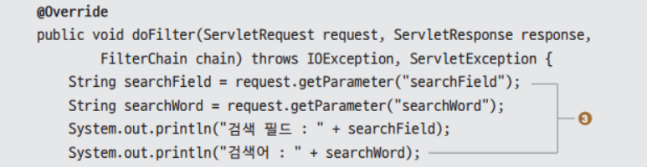
15.1 필터
▣ 필터 클래스 작성
init(), destory() 메서드는 필요없는 경우 오버라이딩 하지 않아도됨
예제 15-4] Java Resources/filter/AnnoFilter.java(계속)
❸ 매개변수로 전달된 값을 읽어서 콘솔에 출력 후 필터 체인의 다음 노드로 제어권을 넘김

Slide 17
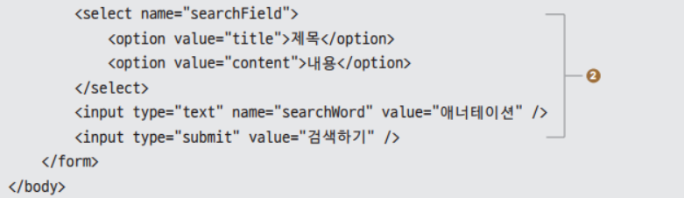
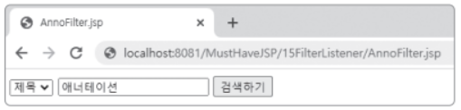
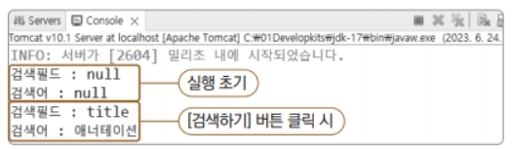
15.1 필터
▣ 필터를 적용할 JSP 작성
예제 15-5] webapp/15FilterListener/AnnoFilter.jsp
❷ 일반적인 검색폼으로 구성

Slide 18
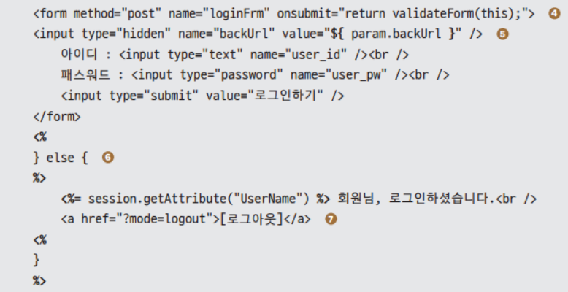
15.2 필터 응용 - 회원인증 구현
▣ 로그인/로그아웃 구현
6장에서 이미 구현했던 로그인/로그아웃 코드를 최대한 활용해서 필터를 적용
예제 15-6] webapp/15FilterListener/LoginFilter.jsp
6장의 LoginForm.jsp와 거의 비슷
❺ 매개변수로 backUrl이 전달된다면 hidden박스에 담아둠. 로그인 성공시 이 경로로 이동하게 됨.

Slide 19
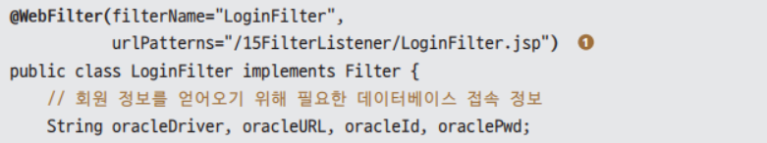
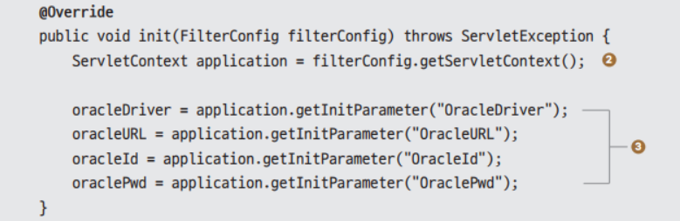
15.2 필터 응용 - 회원인증 구현
▣ 로그인 처리용 필터 클래스
예제 15-7] Java Resources/filter/LoginFilter.java
❶ 필터 매핑
❷ FilterConfig 객체로 web.xml의 컨텍스트 초기화 매개변수를 읽어옴
❸ 오라클 접속 정보 저장

Slide 20
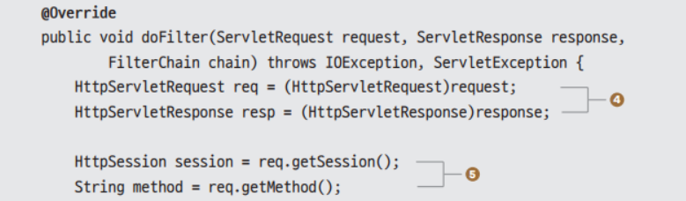
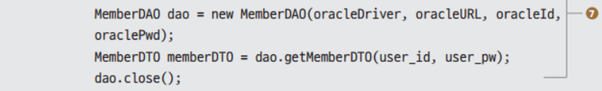
15.2 필터 응용 - 회원인증 구현
▣ 로그인 처리용 필터 클래스
예제 15-7] Java Resources/filter/LoginFilter.java(계속)
doFilter() 에서는 로그인/로그아웃 처리. post 방식이라면 로그인, get 방식이라면 로그아웃
❹ request와 response를 다음과 같이 HTTP용 타입으로 형변환
❺ session 객체와 전송방식 얻어옴
❻ post 방식이라면 로그인 처리
❼ 오라클에 접속한 후 회원정보 확인

Slide 21
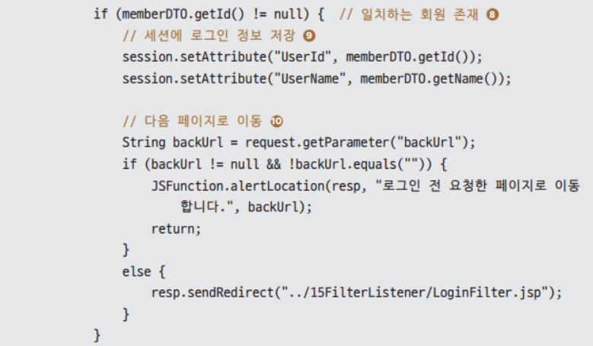
15.2 필터 응용 - 회원인증 구현
▣ 로그인 처리용 필터 클래스
예제 15-7] Java Resources/filter/LoginFilter.java(계속)
❽ 회원인증에 성공하면 세션영역에 로그인 정보를 저장
❿ 만약 backUrl 매개변수가 있다면 해당 페이지로 이동. 없다면 기존 로그인 페이지로 이동.

Slide 22
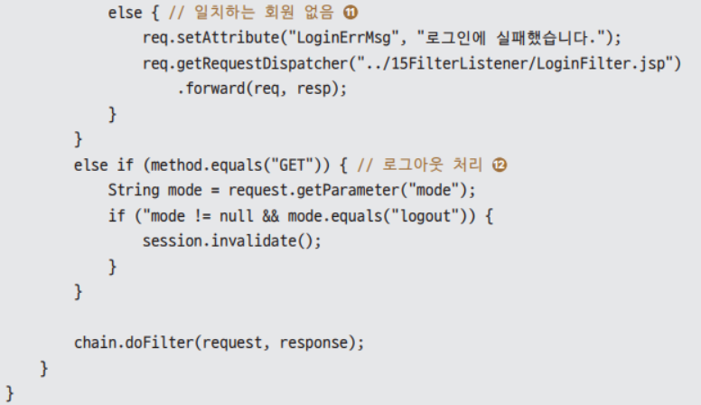
15.2 필터 응용 - 회원인증 구현
▣ 로그인 처리용 필터 클래스
예제 15-7] Java Resources/filter/LoginFilter.java(계속)
⓫
⓬
⓭

Slide 23
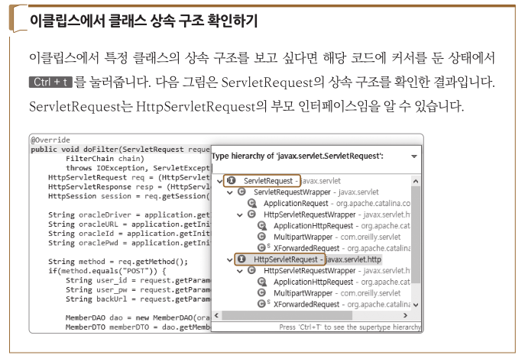
15.2 필터 응용 - 회원인증 구현
▣ 로그인 처리용 필터 클래스

Slide 24
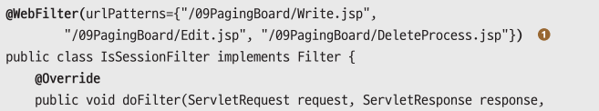
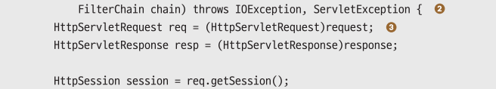
15.2 필터 응용 - 회원인증 구현
▣ 모델1 방식 회원제 게시판과 연동
회원제 게시판에서는 로그인 확인용 IsLoggedIn.jsp 파일을 로그인이 필요한 모든 페이지 상단에 인 클루드 해야만 구현 가능
하지만 필터를 활용하면 매핑 정보만 변경하면 구현 가능
예제 15-8] Java Resources/filter/IsSessionFilter.java
페이징 처리가 되어있는 게시판의 글쓰기, 수정하기, 삭제처리하기 페이지를 매핑해서 로그인 확인 처리를 구현
init( )와 destroy( ) 메서드에서는 처리할 내용이 없어 생략
session 객체를 얻어와서 세션영역에 로그인 정보가 있는지 확인한다.

Slide 25
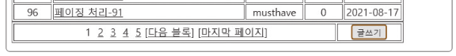
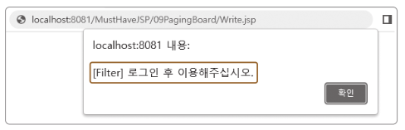
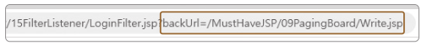
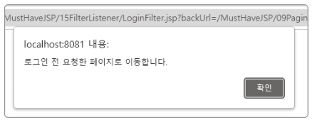
15.2 필터 응용 - 회원인증 구현
▣ 모델1 방식 회원제 게시판과 연동
처음에는 로그아웃 상태이므로 글쓰기를 누르면 경고창이 뜸
리소스인 Write.jsp 파일이 실행 되기 전에 필터가 먼저 요청을 확인한 후 경고창을 띄움
주소표시줄을 보면 다음과 같이 backUrl이 매개변수로 추가되어 있는 것을 볼 수 있음
로그인에 성공하면 로그인 전에 요청했던 글쓰기 페이지로 이동

Slide 26
15.2 필터 응용 - 회원인증 구현
▣ 모델1 방식 회원제 게시판과 연동
로그인 페이지를 직접 실행하는 경우
backUrl 없음
로그인 후 로그인 페이지로 이동
IsSessionFilter 클래스에 의해 로그인 페이지로 이동한 경우
getRequestURI( ) 메서드로 최초 요청된 페이지의 URL을 가져옴
backUrl 매개변수에 값으로 할당
로그인 후 backUrl에 지정된 페이지로 이동

Slide 27
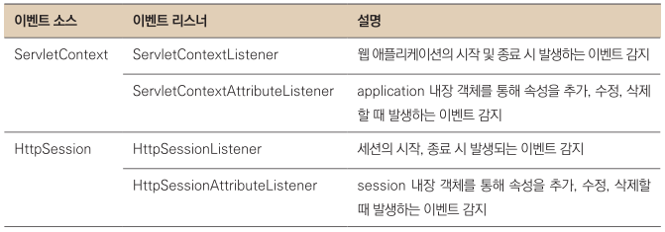
15.3 리스너
▣ 리스너란..??
리스너는 사전적 의미로 청취자, 즉 소리를 듣는 사람을 의미
웹 애플리케이션에서 발생하는 다양한 이벤트(event)를 맡아 처리해주는 역할을 함
마우스 클릭(click), 키보드 입력(keydown), 웹 애플리케이션의 시작 및 종료 등의 이벤트 발생을 감지하는 인터페이스를 가리켜 리스너(Listener)라고 한다
▣ 리스너의 종류

Slide 28
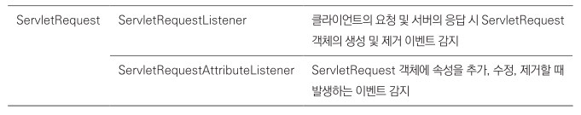
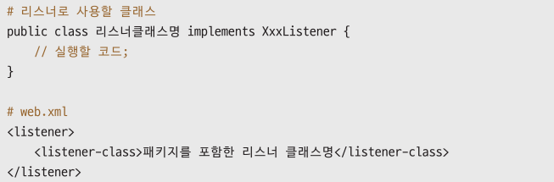
15.3 리스너
▣ web.xml에서 리스너 등록하기

Slide 29
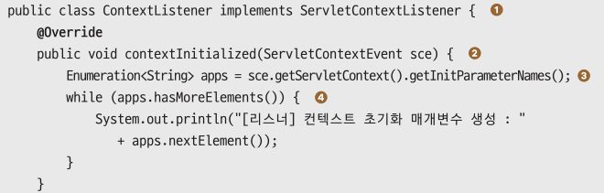
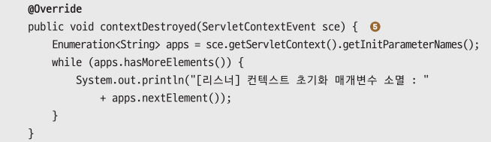
15.3 리스너
▣ 리스너 클래스 작성
웹 애플리케이션의 시작과 종료 이벤트를 받아 간단한 메시지를 출력하는 리스너를 작성
예제 15-9] Java Resources/listener/ContextListener.java
❶ ServletContextListener 리스너를 구현하여 클래스 정의
❷ 웹 애플리케이션 시작 이벤트를 감지
❸ web.xml에 정의된 컨텍스트 초기화 매개변수 목록을 얻어와서 출력
❺ 웹 애플리케이션 종료 이벤트를 감지

Slide 30
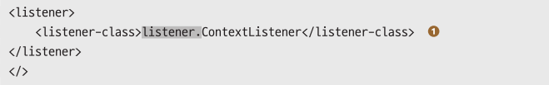
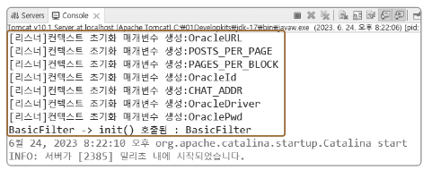
15.3 리스너
▣ web.xml 작성(리스너 등록)
Servers 뷰에서 톰캣을 재시작하면 콘솔에는 다음과 같은 내용이 출력됨
예제 15-10] webapp/WEB-INF/web.xml
<listener-class> 요소에 패키지를 포함한 클래스명을 입력하기만 하면 리스너가 등록됨
web.xml에 등록해둔 컨텍스트 초기화 매개 변수 전체가 출력

Slide 31
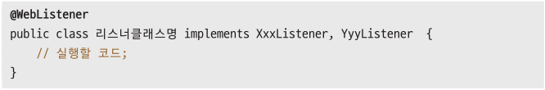
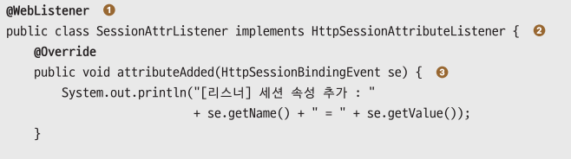
15.3 리스너
▣ 애너테이션으로 리스너 등록하기
리스너 등록에는 @WebListener 애너테이션을 이용
예제 15-11] Java Resources/listener/SessionAttrListener.java
❶ @WebListener 애너테이션만 붙여주면 리스너 등록 완료
❷ HttpSessionAttributeListener 인터페이스는 세션 영역의 속성이 변경될 때의 이벤트를 감지하는 리스너

Slide 32
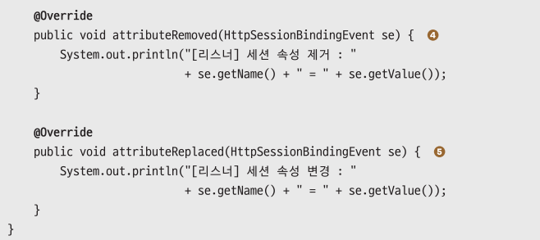
15.3 리스너
▣ 애너테이션으로 리스너 등록하기
예제 15-11] Java Resources/listener/SessionAttrListener.java
❸❹❺ 메서드는 각각 세션에 속성이 추가, 제거, 변경되는 이벤트를 감지

Slide 33
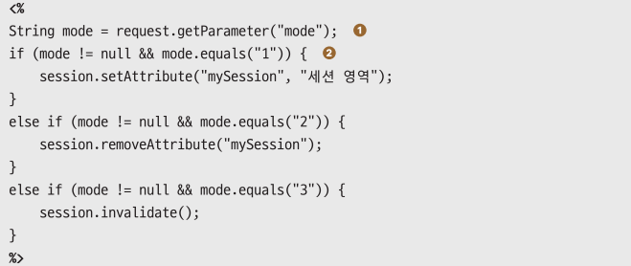

15.3 리스너
▣ 리스너 동작 확인용 JSP 작성
예제 15-12] webapp/15FilterListener/MyListener.jsp
❷ 매개변수로 전달된 mode의 값에 따라 세션을 추가, 삭제, 무효화 하는 코드 실행
❸ Javascript 함수로 mode값을 변경한 후 전송

Slide 34


15.3 리스너
▣ 동작 확인
실행 화면에서 [세션 속성 저장] → [세션 속성 삭제] → [세션 속성 저장] → [세션 전체 삭제] 순서로 클릭

Slide 35

15.4 리스너 응용 - 세션 카운터
▣ HttpSessionListener 인터페이스
세션의 생성과 소멸 이벤트를 감지
이런 특성을 이용해서 접속자 수를 확인하는 세션 카운터 제작
예제 15-12] Java Resources/listener/SessionListener.java
❶ 리스너 생성
❸ 새로운 세션이 생성되면 카운트 1 증가
❻ 세션 객체가 소멸되면 카운트 1 감소

Slide 36


15.4 리스너 응용 - 세션 카운터
▣ 동작 확인
실행 화면에서 [세션 속성 저장] → [세션 속성 저장] → [세션 속성 삭제] → [세션 전체 삭제] → [세션 전체 삭제] 순서로 눌러보며 콘솔의 출력 결과를 확인
웹 브라우저는 탭을 여러 개 열어도 세션을 공유하므로 세션 카운트는 1을 넘지못함.
따라서 두번째 웹브라우저로 접속한 후 테스트

Slide 37

학습 마무리
▣ 핵심요약
웹 애플리케이션은 보통 수많은 JSP/서블릿으로 구성됩니다. 이때 필터를 활용하면 한글 인 코딩 처리, 로그인, 로깅 등과 같은 공통 처리를 하나의 파일에서 관리할 수 있습니다.
필터는 jakarta.servlet.Filter 인터페이스를 구현해 작성하며, web.xml이나 애너테이션 으로 요청명과 매핑해 사용합니다.
리스너는 웹 컨테이너에서 발생하는 다양한 이벤트를 감지할 수 있습니다. 리스너를 활용하 면 웹 애플리케이션에 필요한 데이터 초기화나 속성값 변경 추적 등을 손쉽게 처리할 수 있습 니다.
리스너는 jakarta.servlet 패키지의 다양한 XxxListener 인터페이스를 구현해 작성하며, web.xml이나 애너테이션으로 등록해 사용합니다.

